Slide 1
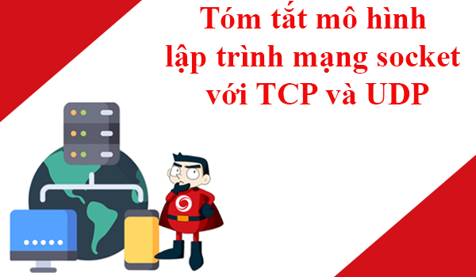
Nhóm 9 : Lương Hữu Quyết
Hà Huy Sơn
Đặng Quang Sang
Nguyễn Hồng Sơn
Kitsada Sybounsouk

Slide 2
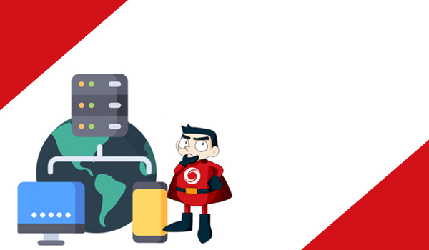
Khái niệm: Socket là giao diện lập trình ứng dụng mạng được dùng để truyền và nhận dữ liệu trên internet
Vậy lập trình Socket là gì?
Nó chính là lập trình hỗ trợ người dùng dễ dàng kết nối máy tính truyền tải, sau đó thông qua mạng internet để nhận tất cả thông tin dữ liệu từ máy tính. Hoặc hiểu một cách đơn giản, Socket chính là một thiết bị truyền thông, thực hiện chức năng gửi và tiếp nhận dữ liệu từ ứng dụng hay máy tính khác.

Slide 3
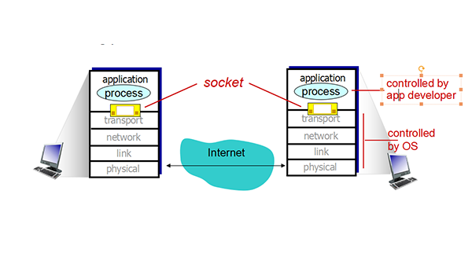
Tại sao người dùng lại cần đến socket?
Ưu điểm lớn nhất của socket là hỗ trợ hầu hết các hệ điều hành bao gồm MS Windows, Linux,… Ngoài ra, socket cũng được sử dụng với nhiều ngôn ngữ lập trình, gồm C, C++, Java, Visual Basic, Visual C++,… nên nó có thể tương thích với hầu hết mọi đối tượng người dùng với những cấu hình máy khác nhau.
Đặc biệt, người dùng cũng có thể chạy cùng một lúc nhiều socket liên tục, giúp nâng cao hiệu suất làm việc, cũng như tiết kiệm thêm nhiều thời gian và công sức hơn.

Slide 4
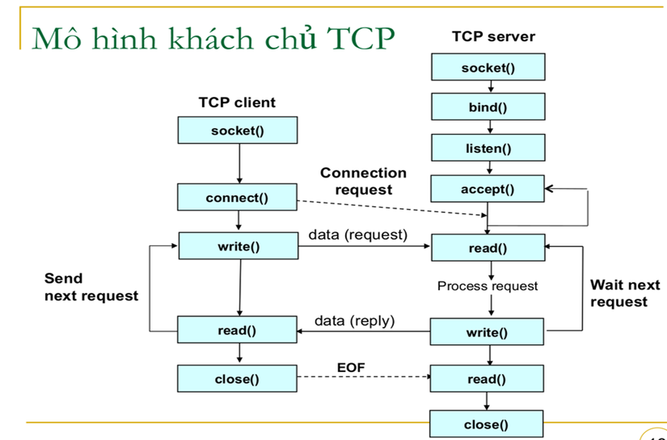
Mô hình Client-Server sử dụng Socket hướng kết nối(TCP)

Slide 5
Mô hình Client-Server sử dụng Socket ở chế độ TCP
Có 4 giai đoạn:
Giai đoạn 1: Server tạo Socket, gán số hiệu cổng và lắng nghe yêu cầu nối kết.
Server sẵn sàng phục vụ Client.
Giai đoạn 2: Client tạo Socket, yêu cầu thiết lập một nối kết với Server.
Giai đoạn 3: Trao đổi thông tin giữa Client và Server.
Trong giai đoạn này, việc trao đổi thông tin giữa Client và Server phải tuân thủ giao thức của ứng dụng (Dạng thức và ý nghĩa của các thông điệp, qui tắc bắt tay, đồng bộ hóa,... ). Thông thường Client sẽ gửi yêu cầu đến Server trước.
Giai đoạn 4: Kết thúc phiên làm việc.

Slide 6
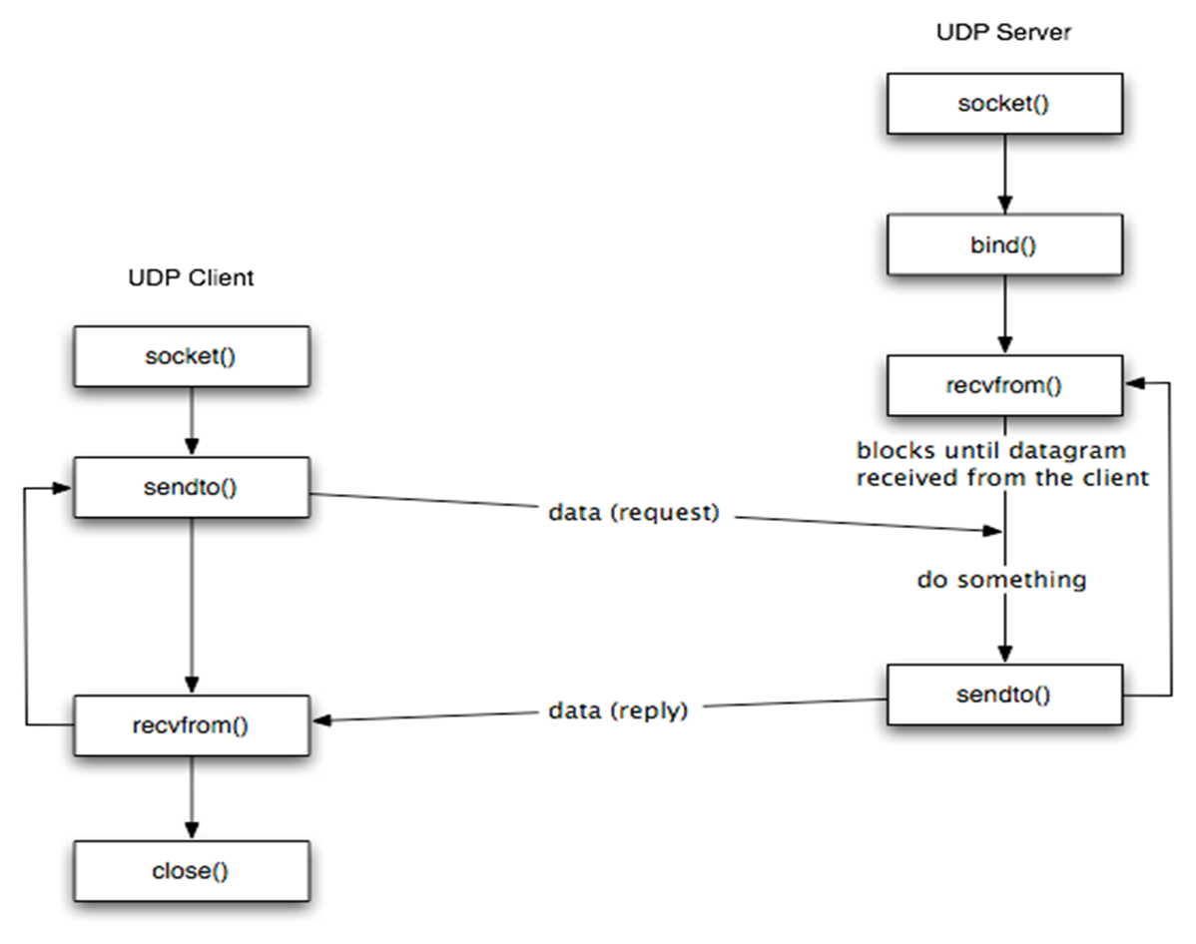
Mô hình Client-Server sử dụng Socket không hướng kết nối(UDP)

Slide 7
Mô hình Client-Server sử dụng Socket không hướng kết nối(UDP)
Có 3 giai đoạn:
Giai đoạn 1: Server tạo Socket - gán số hiệu cổng.
Giai đoạn 2: Client tạo Socket.
Giai đoạn 3: Trao đổi thông tin giữa Client và Server.
Sau khi tạo Socket xong, Client và Server có thể trao đổi thông tin qua lại với nhau thông qua hai hàm sendto() và recvfrom(). Đơn vị dữ liệu trao đổi giữa Client và Server là các Datagram Package(Gói tin thư tín). Protocol của ứng dụng phải định nghĩa khuôn dạng và ý nghĩa của các Datagram Package. Mỗi Datagram Package có chứa thông tin về địa chỉ người gởi và người nhận (IP, Port).

Slide 8
THANK YOU

